Slide 1
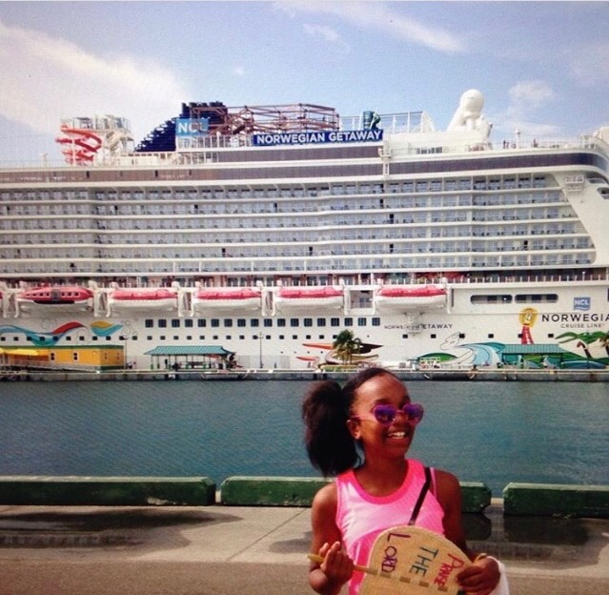
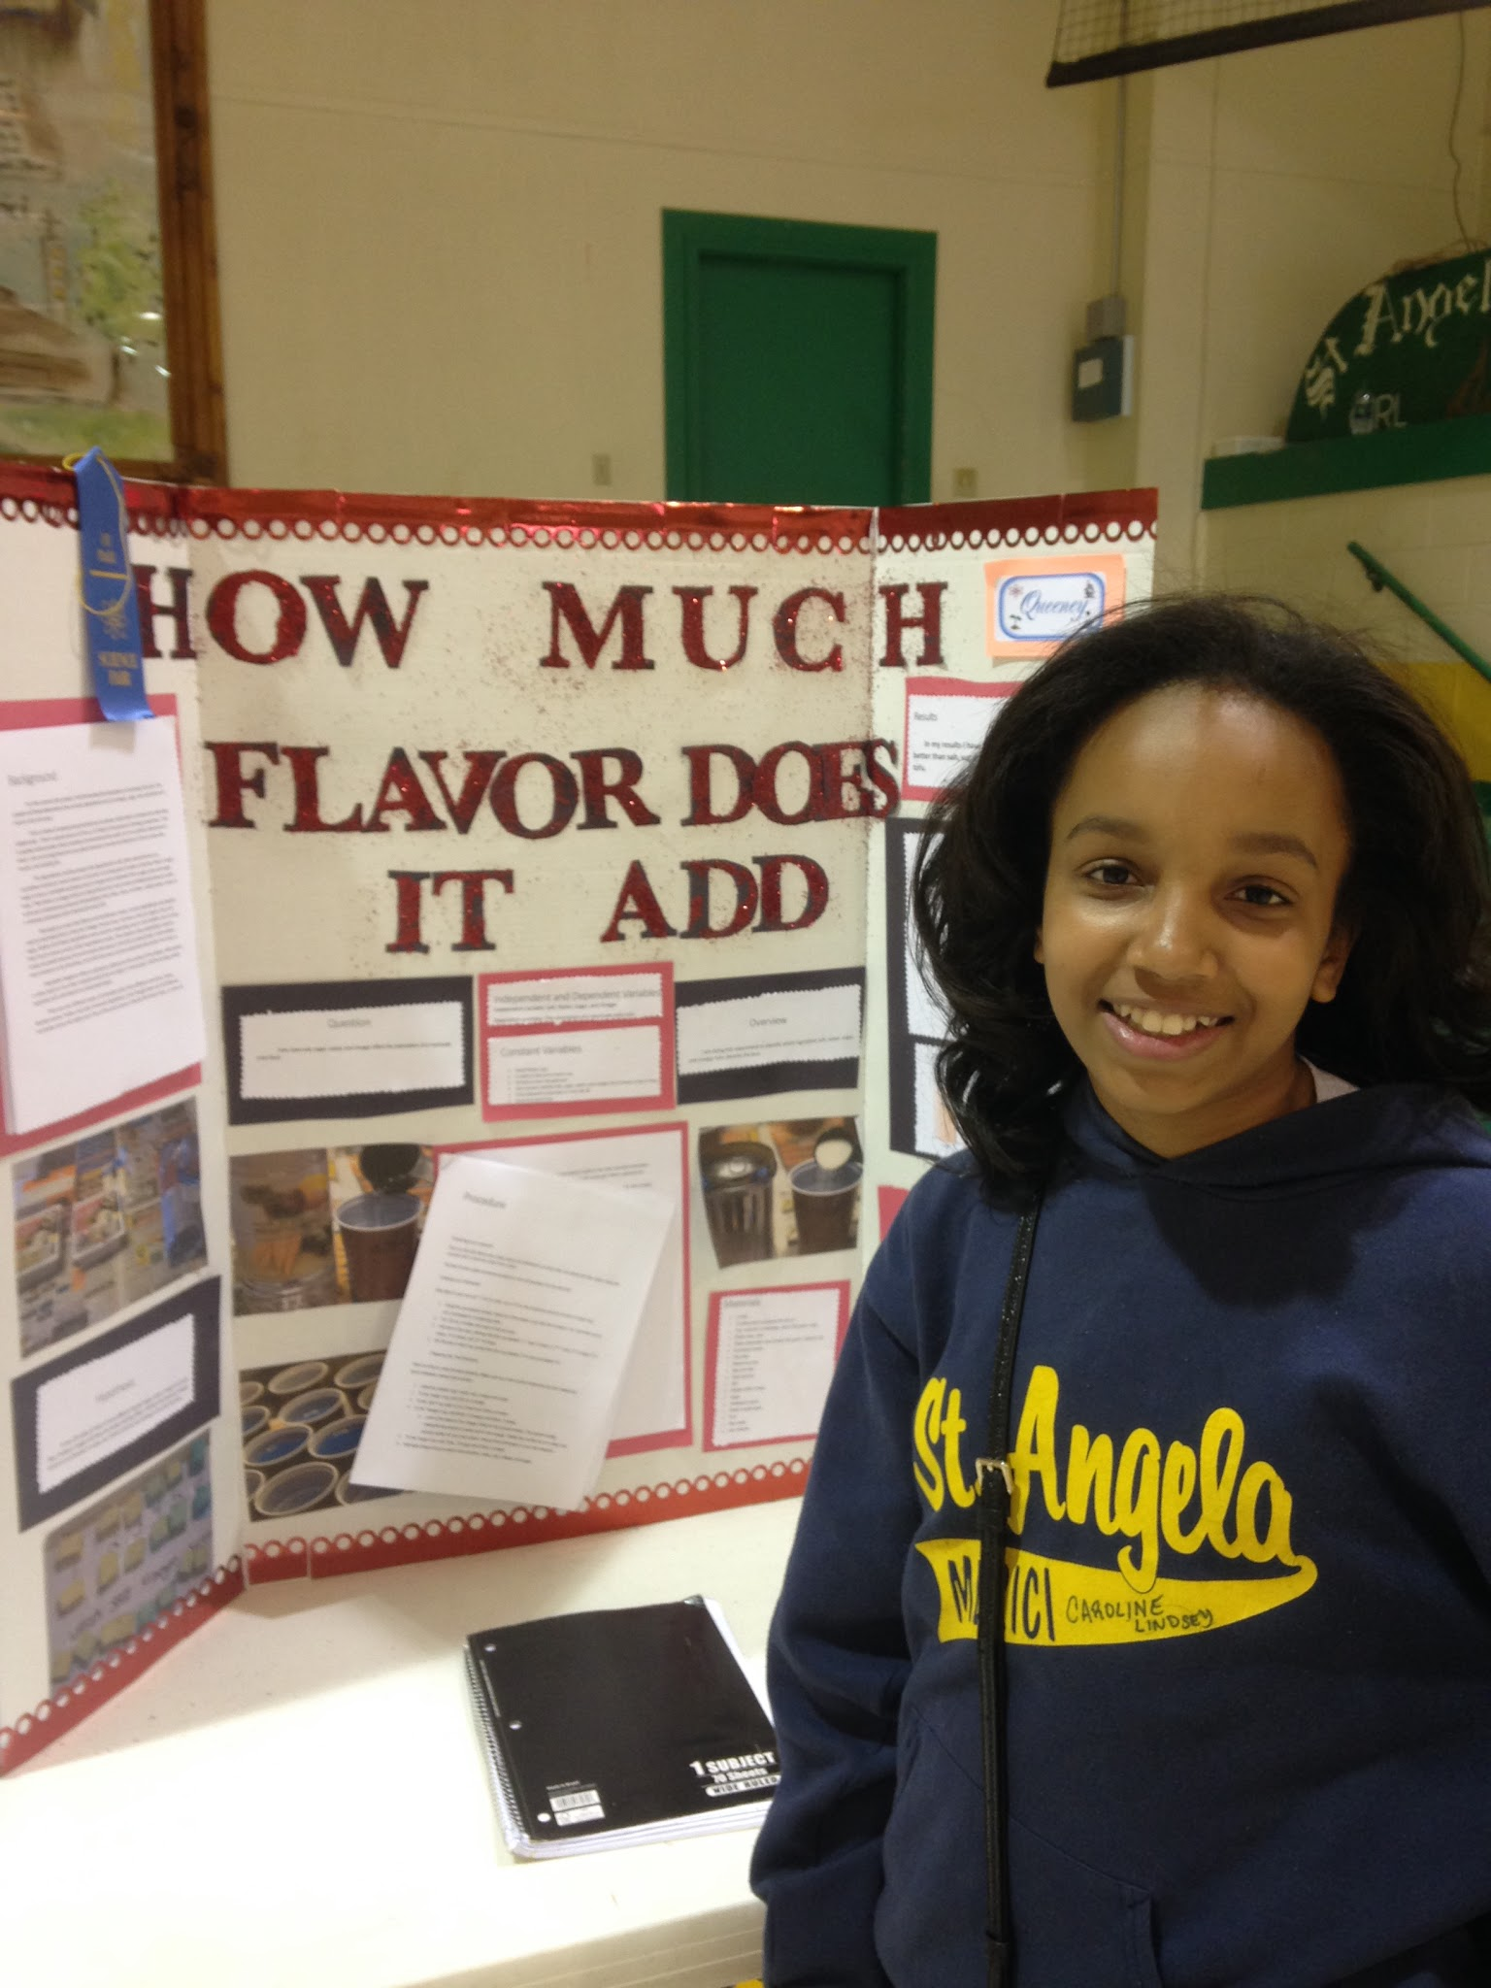
Calendario de Caroline Lindsey
2017
Vacaciones
Spanish 1
Fuego

Slide 2
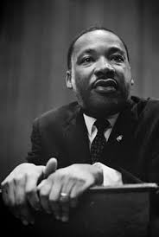
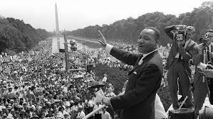
Enero/January
Lunes 16 de enero/ Monday, January 16
Día de Martin Luther King Jr./ Martin Luther King Jr. Day

Slide 3
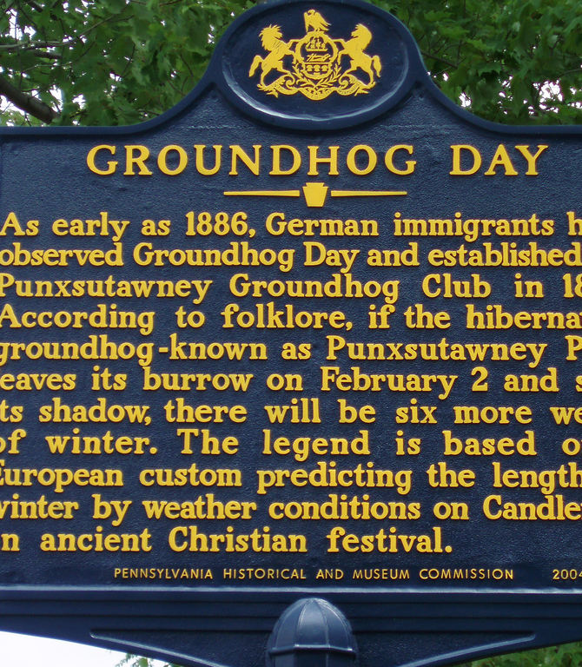
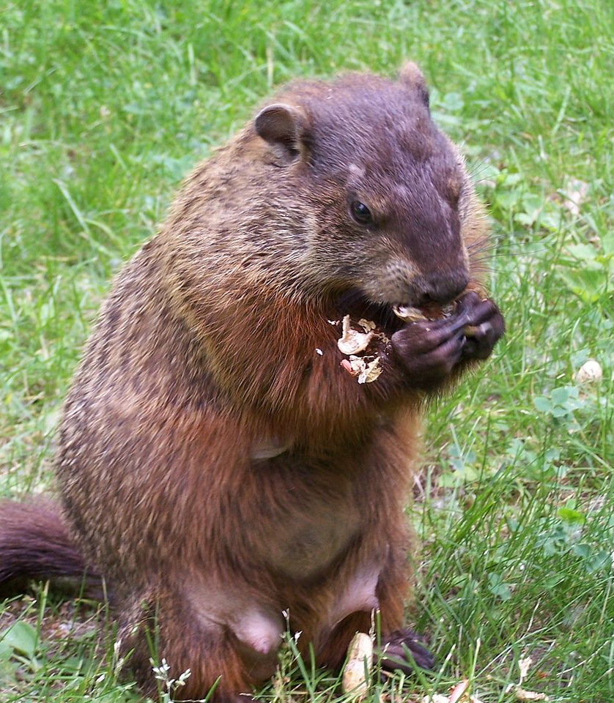
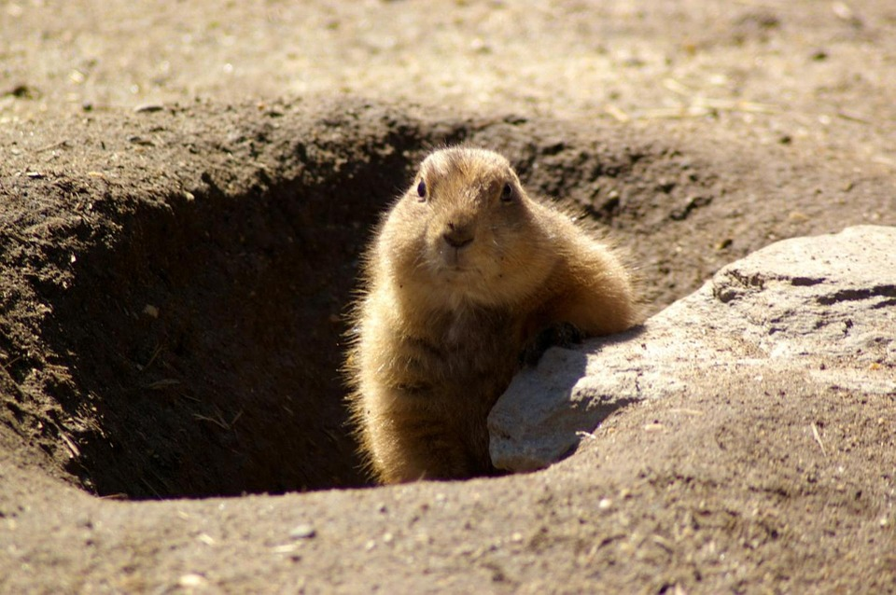
Febrero/ Febuary
Jueves 2 de febrero/ Thursday, February 2.
Día de la Marmota/ Groundhog Day

Slide 4
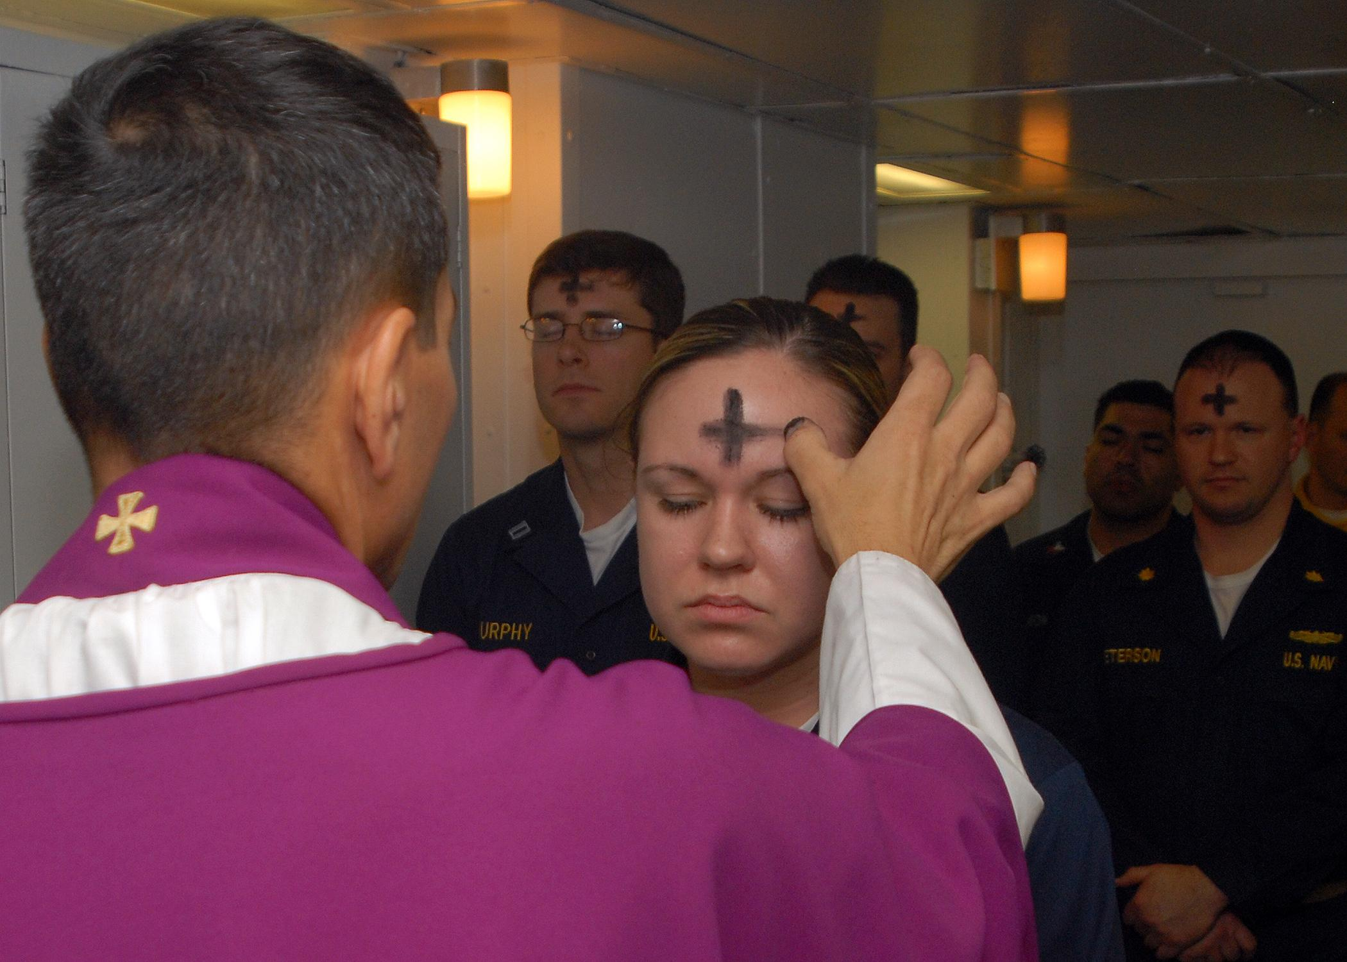
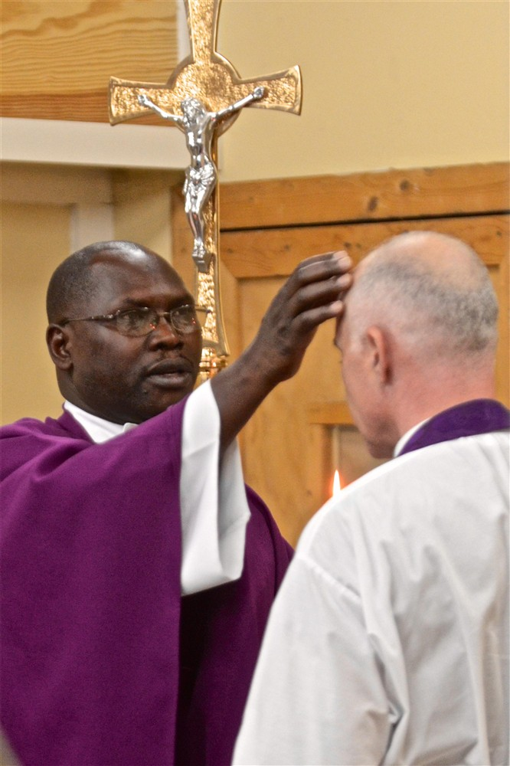
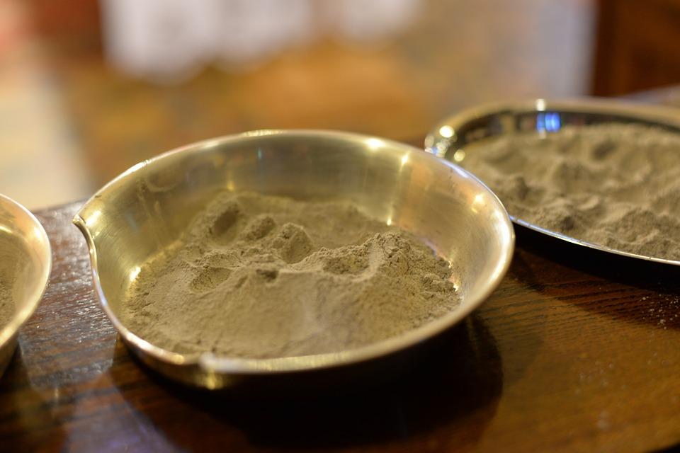
Marzo/ March
Miércoles 1 de Marzo/ Wednesday, March 1 Miércoles de ceniza/ Ash wednesday

Slide 5
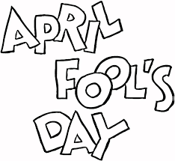
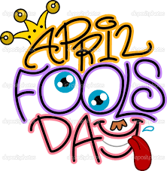
Sábado 1 de Abril/ Saturday, April First.
Día de los Inocentes/ April Fools Day
Abril/ April

Slide 6
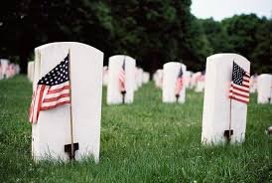
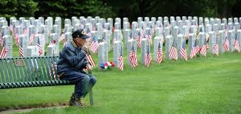
Mayo/ May
Lunes 29 de mayo/ Monday, May 29
Día Conmemorativo/ Memorial Day

Slide 7
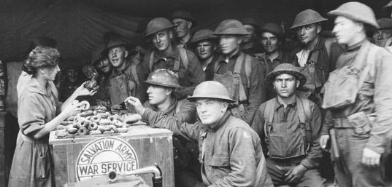
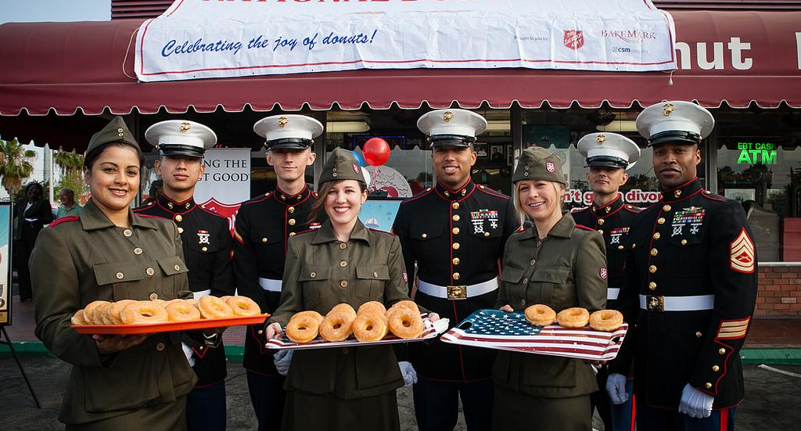
Junio/ June
Viernes 2 de junio/ Friday, June 2
Día Nacional de la Donut/ national donut day

Slide 8
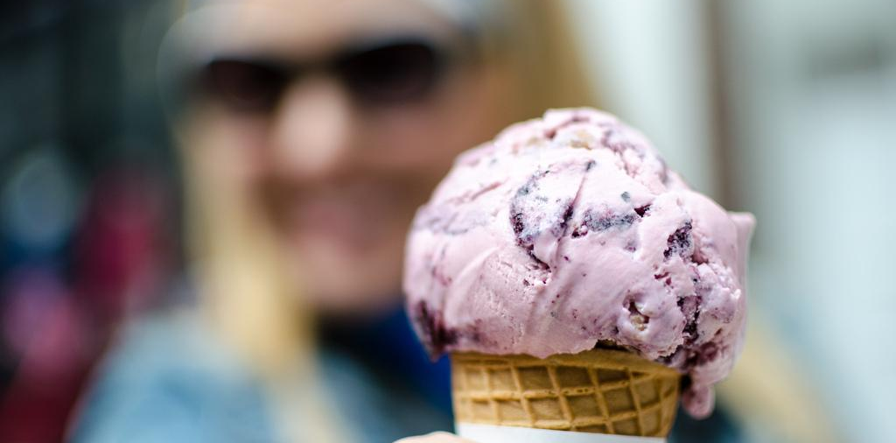
Julio/ July
Domingo 16 de Julio/ Sunday, July 16
Día Nacional de Helado/ National Ice Cream Day

Slide 9
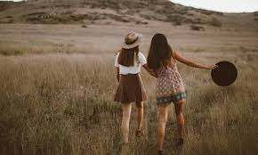
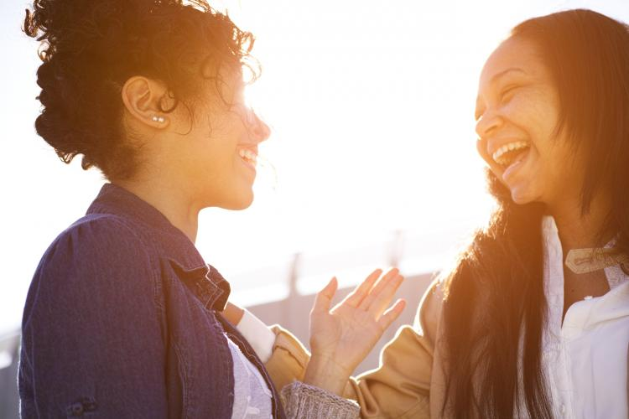
Agosto/ august
Domingo 6 de agosto/ Sunday, August 6
día hermana nacional/ National Sister Day

Slide 10
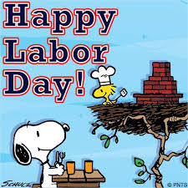
Septiembre/ September
Lunes 4 de Septiembre/ Monday, September 4
Día laboral/ Labor Day

Slide 11
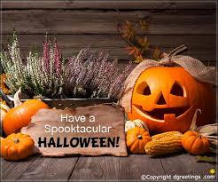
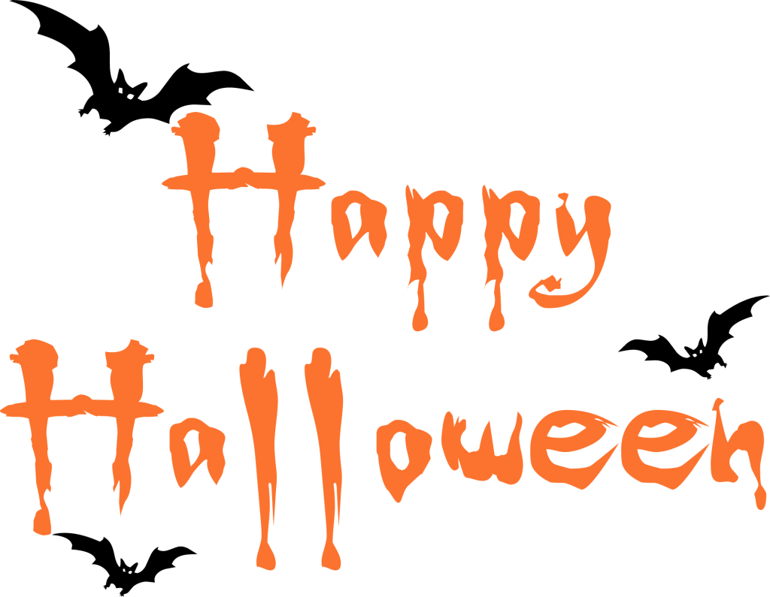
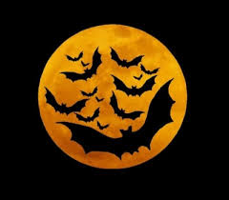
Octubre/ October
Martes 31 de octubre/ Tuesday, October 31
Víspera de Todos los Santos/ Halloween

Slide 12
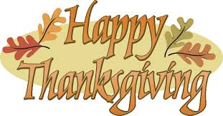
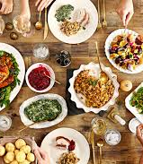
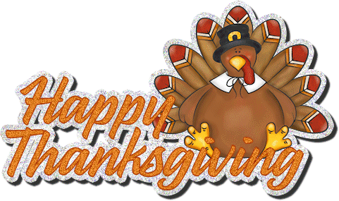
Noviembre/ November
Jueves, 23 de noviembre/ Thursday, November 23
Acción de gracias/ Thanksgiving

Slide 13
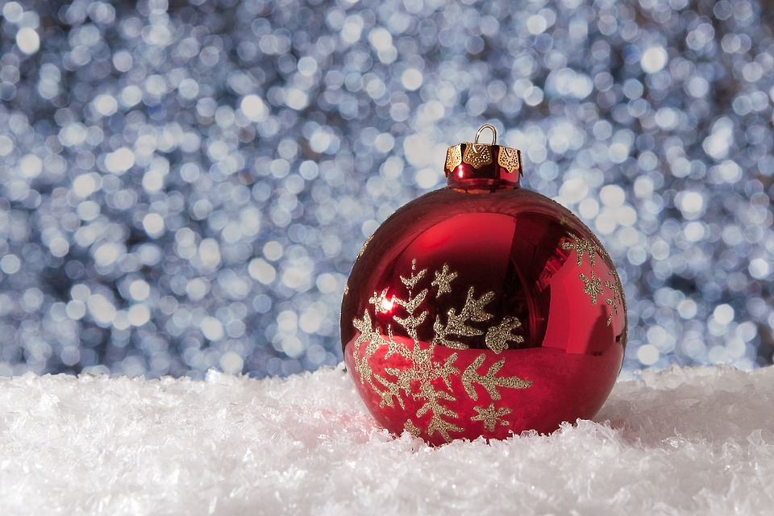
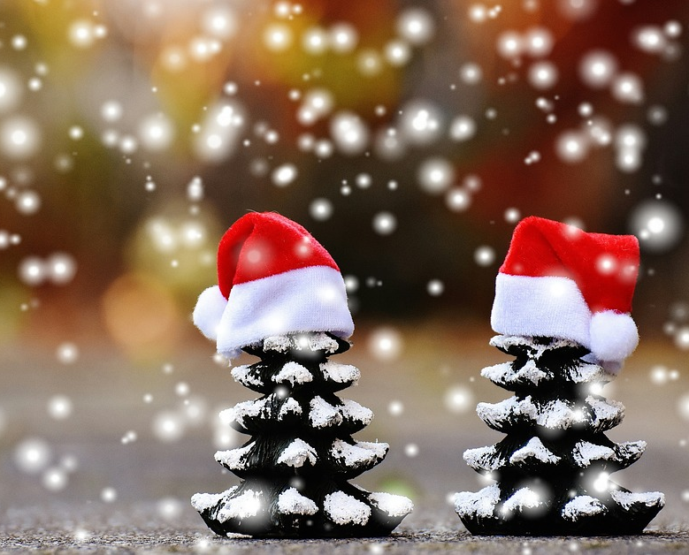
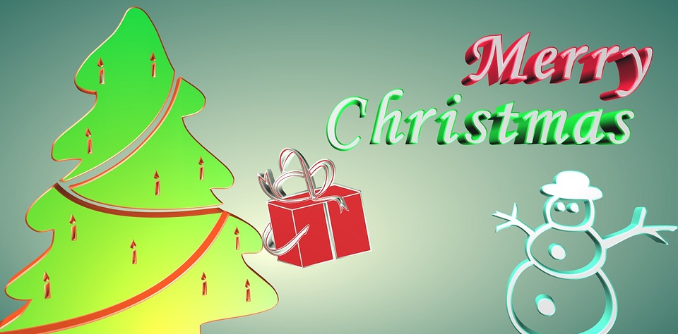
Diciembre/ December
Lunes 25 de diciembre/Monday,December 25
Navidad/ Christmas

